Slide 1
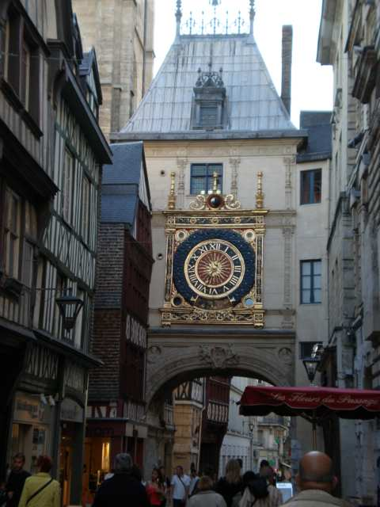
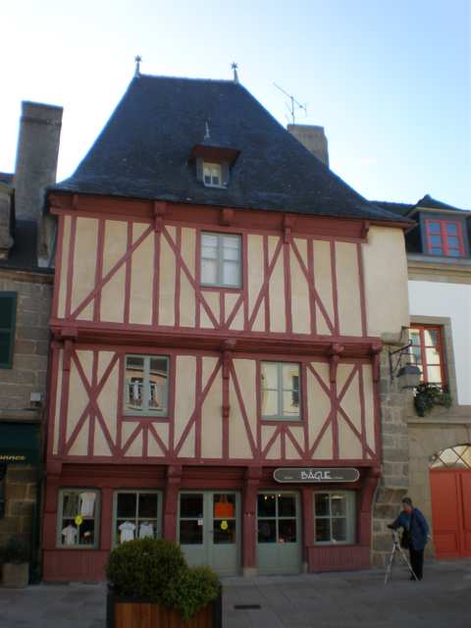

RUAN
LA BRETAÑA FRANCESA
CONCARNEAU

Slide 2
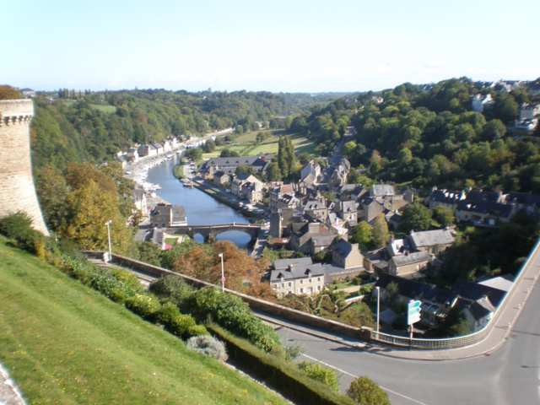

Slide 3
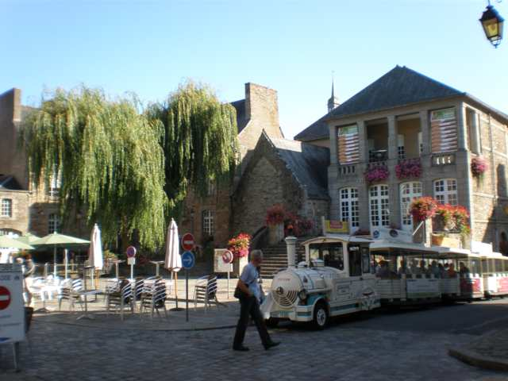

Slide 4
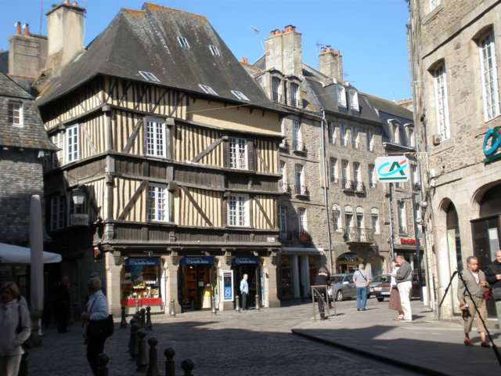

Slide 5
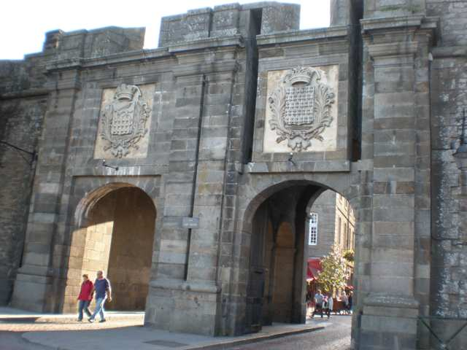
SAINT MALÓ

Slide 6
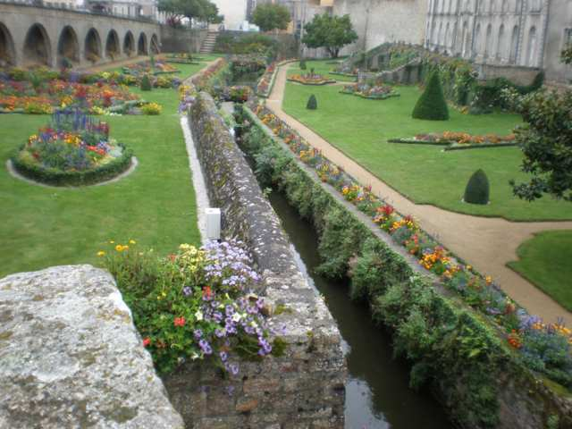
NANTES

Slide 7
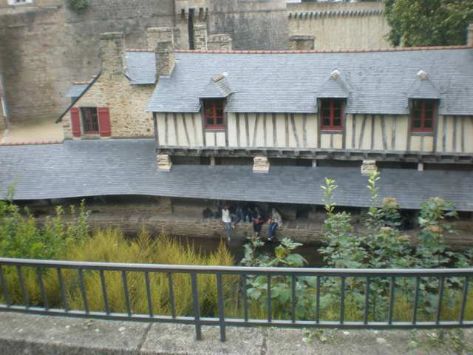

Slide 8
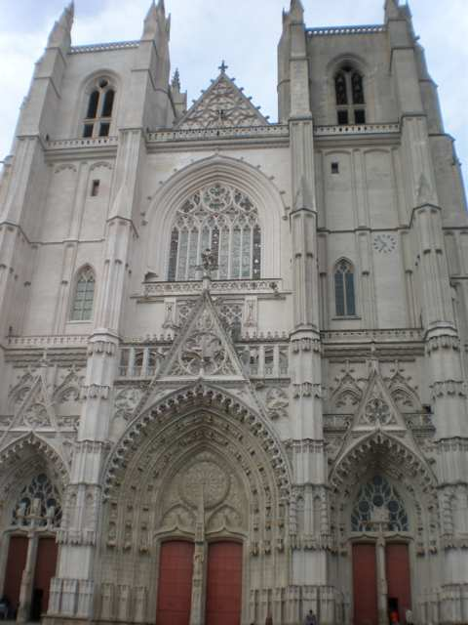

Slide 9
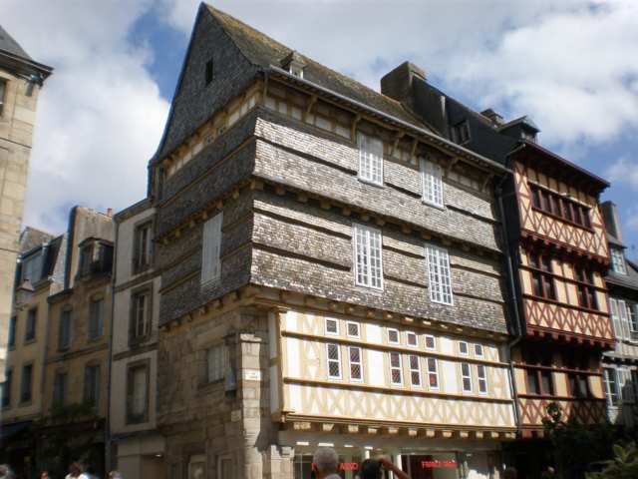

Slide 10
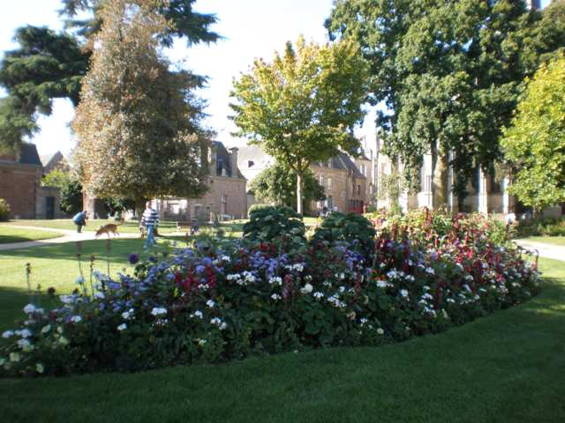

Slide 11
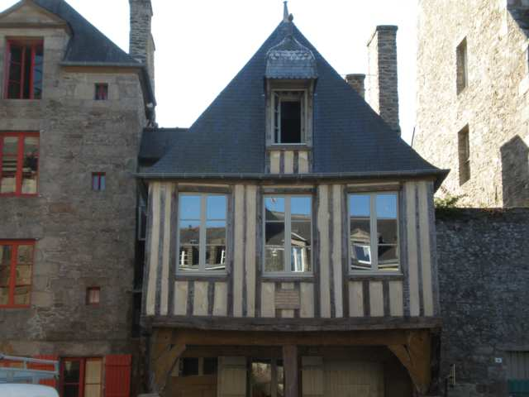

Slide 12
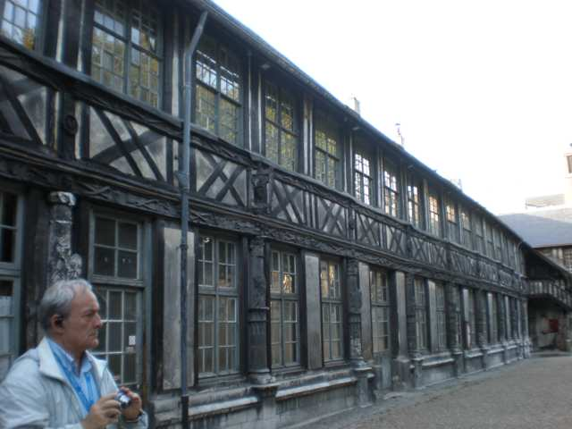

Slide 13
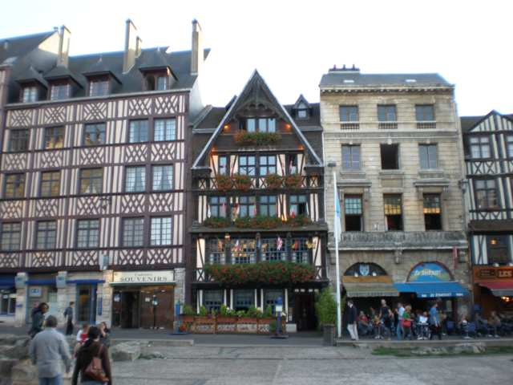

Slide 14
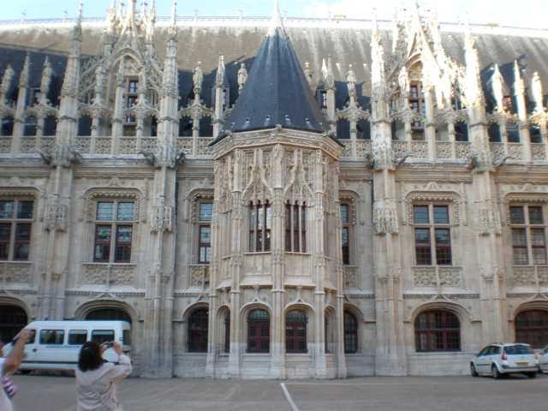

Slide 15
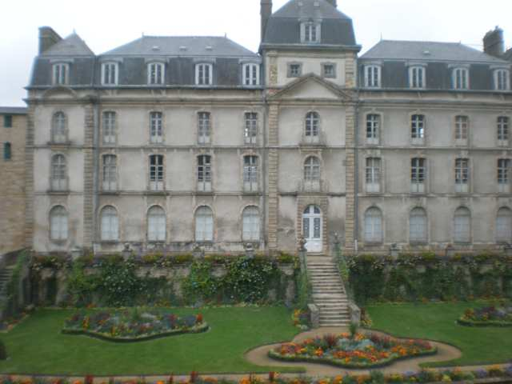

Slide 16
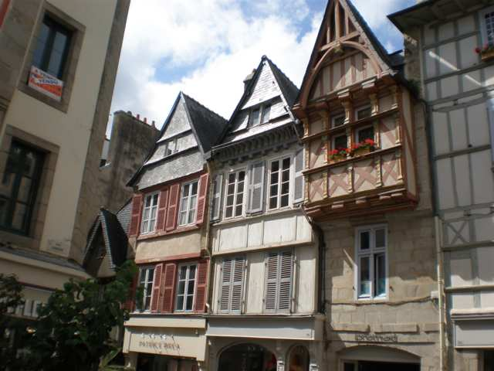

Slide 17
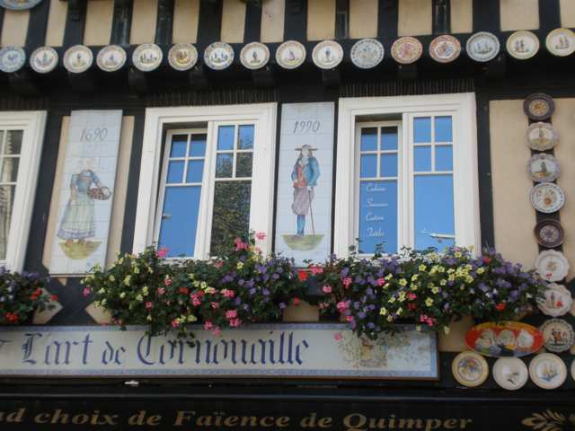

Slide 18
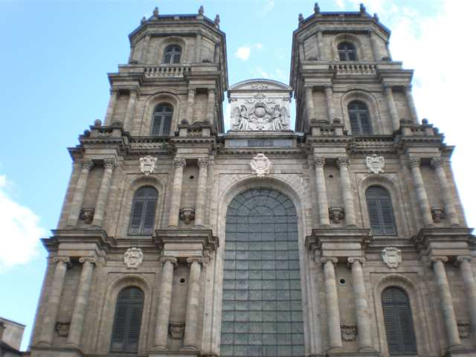

Slide 19
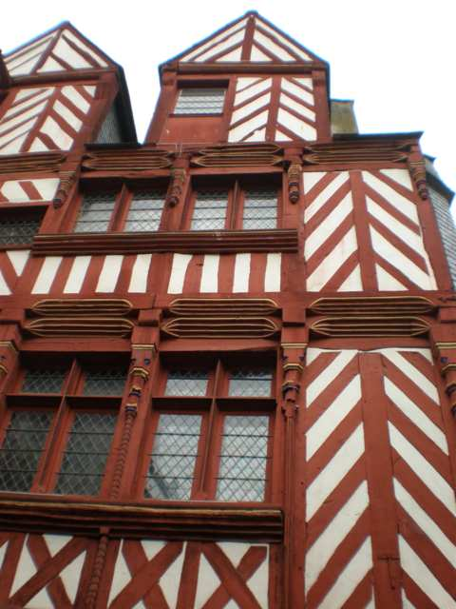
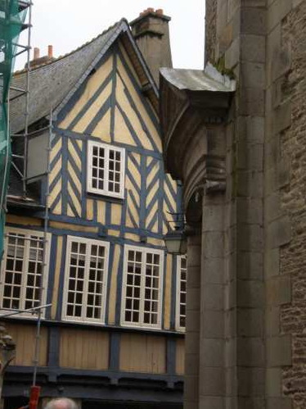
CASAS TÍPICAS

Slide 20
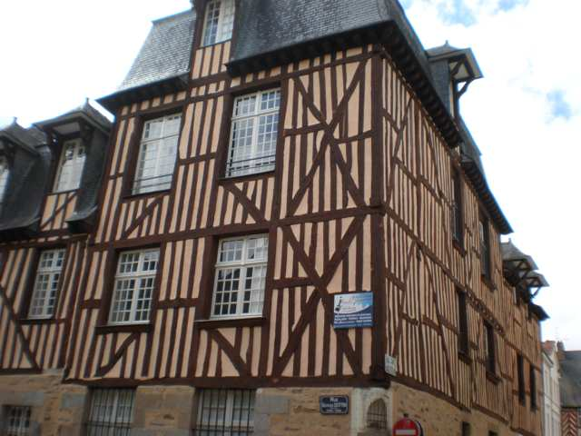

Slide 21
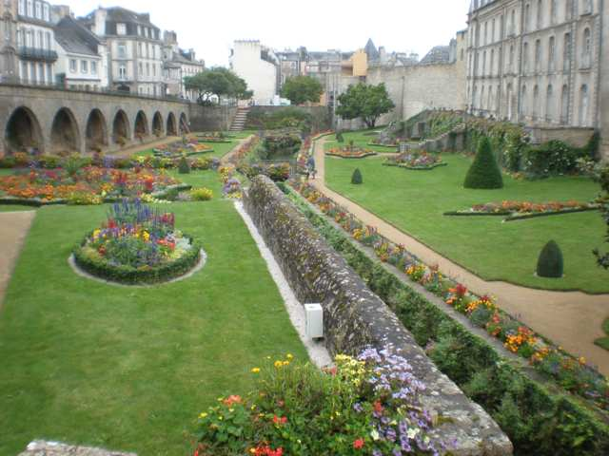

Slide 22
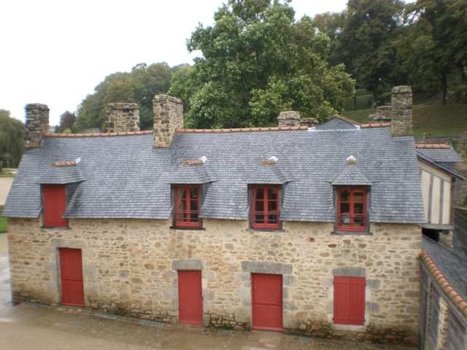

Slide 23
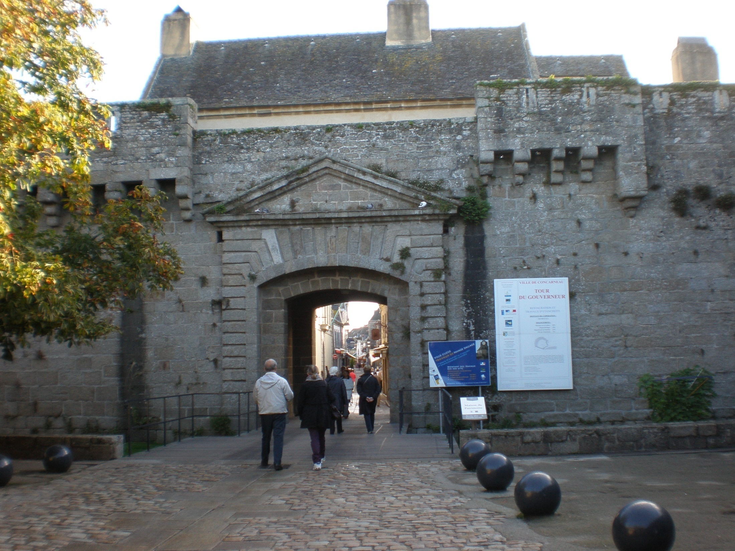
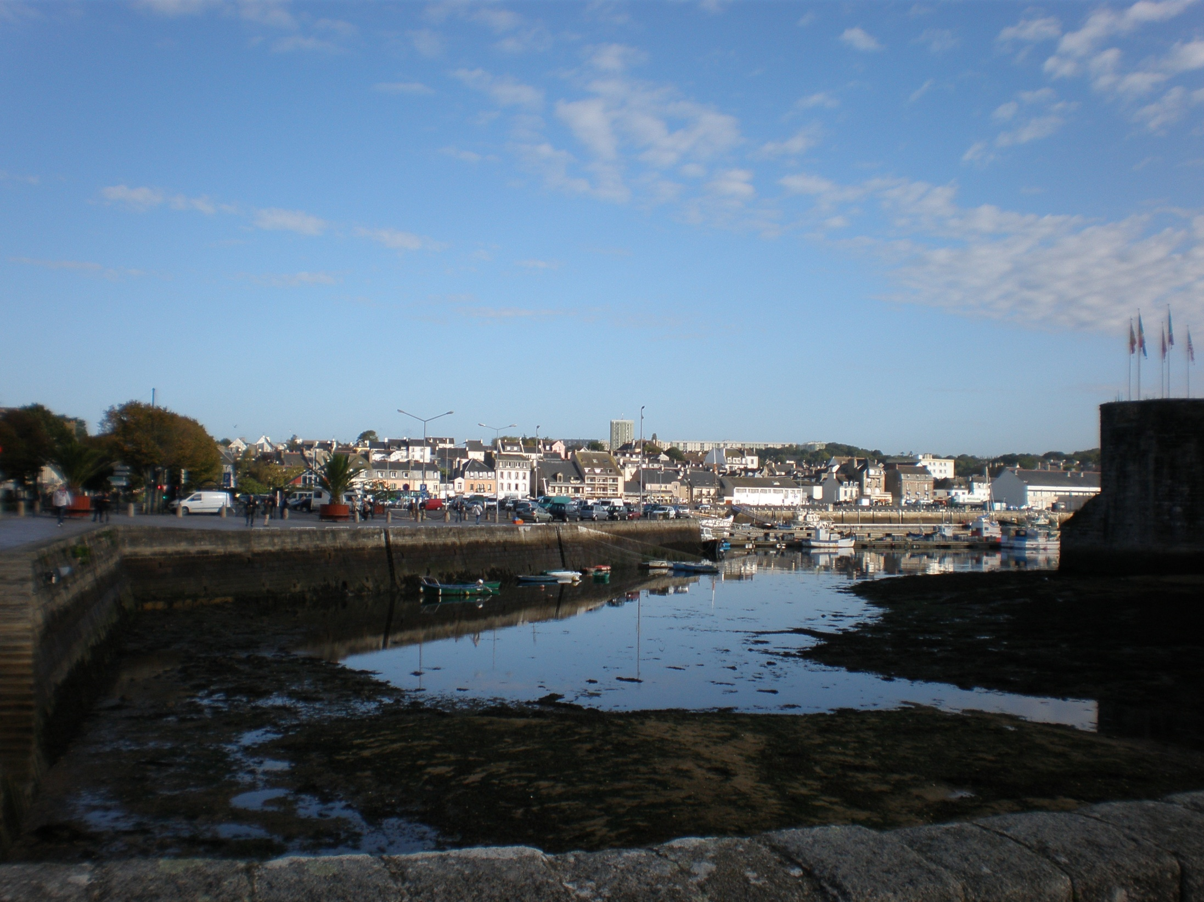
CONCARNEAU

Slide 24
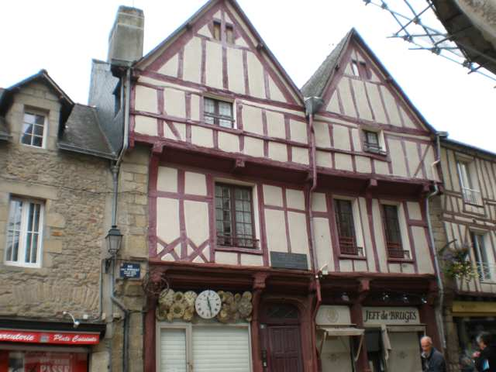

Slide 25
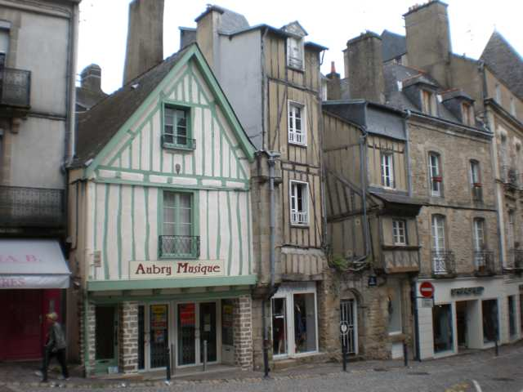

Slide 26
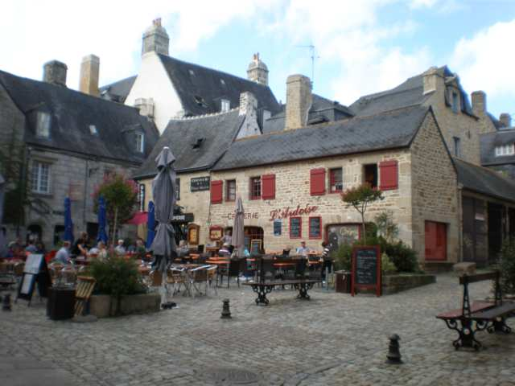

Slide 27
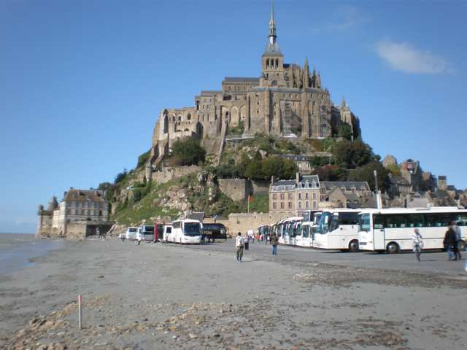
MONT-SAINT MICHEL
CHICLANERA- 2014
Música: Himno de la Alegría- Beethoven

Slide 28




Accede a la sección que desees desde aquí:
PPS Exclusivos
Dedicatorias | Fechas Especiales | Graciosos | Historia y arte | Lugares | Musicales
Naturaleza y Ciencias | Política | Reflexión | Religiosos | Románticos | Salud
Si deseas recibir pps periódicamente en tu correo electrónico subscríbete aquí:

